Slide 1
플레이어 이동 시스템
- 시스템 정의 , 기획 의도 - 흐름도(FlowChart)
- 구성 요소(인지 요소) - 세부 설명(절차, 규칙)

Slide 2
시스템 정의
플레이어를 사용자가 맵 을 클릭해서 움직일 수 있다.
기획 의도
플레이어가 맵을 돌아다닐 수 있어야 함.
맵 각지에서 다양한 행동을 할 수 있는 공간이 다름
(예 목장에서 목축업, 물타일 근처에서 낚시)

Slide 3
흐름도(FlowChart)
플레이어 생성
맵타일 클릭
이동가능한 지역인가?
F
Y
플레이어 이동
이동 종료

Slide 4

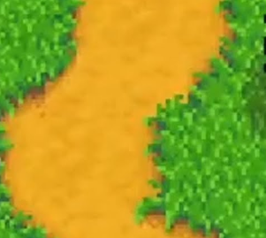
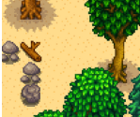
구성 요소(인지 요소)
플레이어
맵
장애물
장애물
플레이어
맵

Slide 5
세부 설명(절차, 규칙)
플레이어가 맵타일을 터치 하면 해당 타일의 좌표 값을 구한 다음 이동 할 수 있는 지점 이면 이동을 한다.
맵 이동중 장애물이 있을 경우 이동가능한 경로를 구한 후 피해서 타일맵 기반으로 이동을 한다. 이 때 피하는 알고리즘은 에이스타 알고리즘을 사용한다.

